Slide 1
Организация профилактической работы по предупреждению ДДТТ в МБДОУ – детский сад № 1
МБДОУ – детский сад № 1
Заведующий Яковенко С.М.

Slide 2
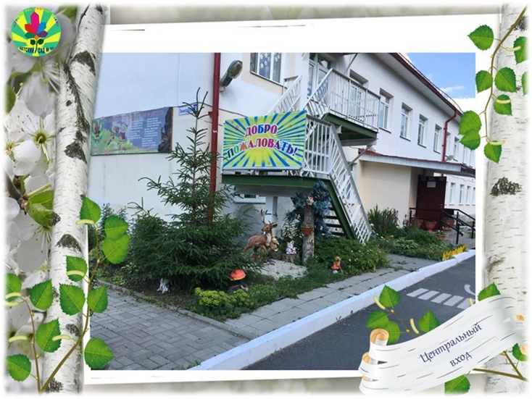
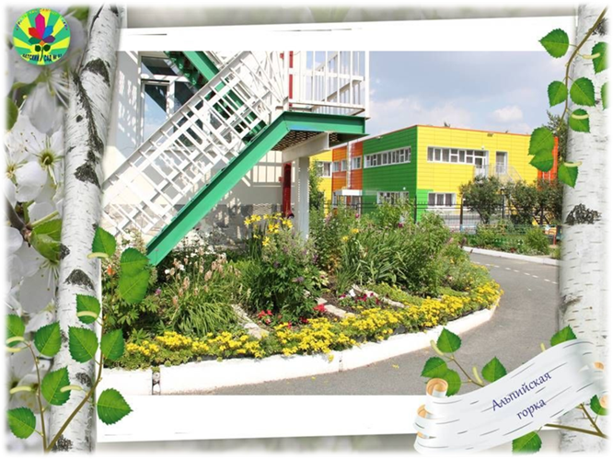
МБДОУ – детский сад №1 находится в двух зданиях, построенных по типовому проекту. В настоящее время его посещают 340 детей от 3 до 7 лет.
МБДОУ-детский сад № 1 на основании Распоряжения Департамента образования Администрации города Екатеринбурга № 1903/46/36 от 28.08.2018 г. «О реорганизации МБДОУ - детский сад № 1 путем присоединения к нему МБДОУ - детский сад № 93 «Уральские самоцветики».

Slide 3
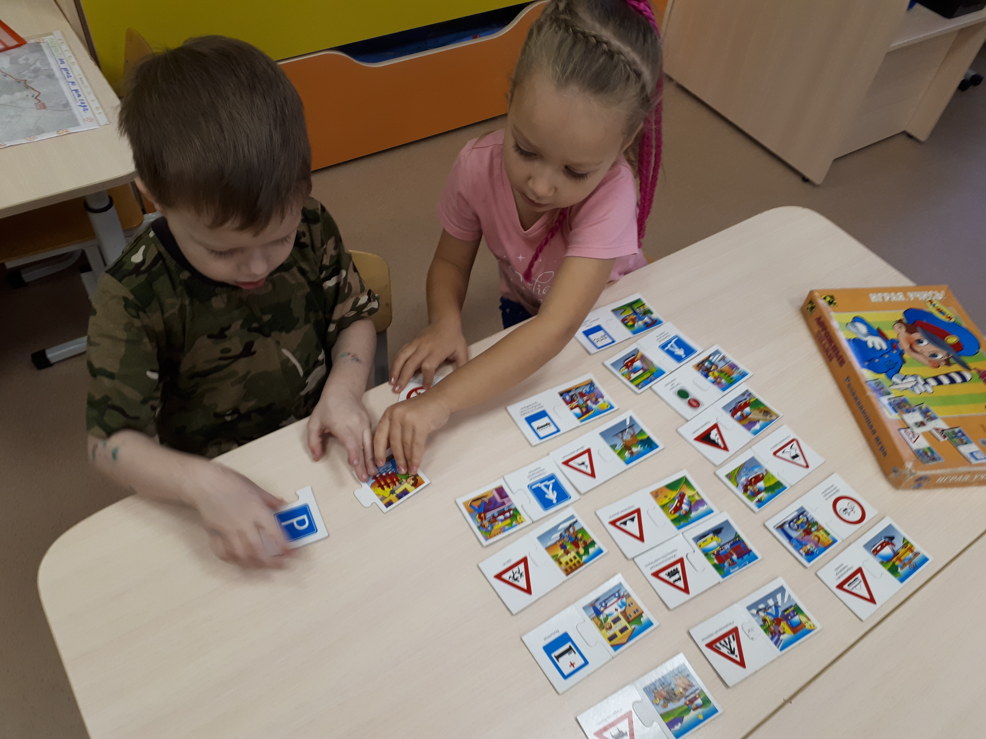
На протяжении нескольких лет в детском саду ведется систематическая работа по обучению детей правилам дорожного движения. В практику МБДОУ – детский сад № 1 в настоящее время вошла программа «Основы безопасности детей дошкольного возраста» / Н.Н. Авдеева, О.Л. Князева, Р.Б. Стеркина.

Slide 4
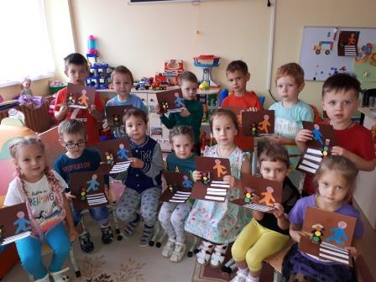
В МБДОУ – детский сад № 1 реализуется дополнительная общеразвивающая программа
«Правила дорожные детям знать положено».

Slide 6
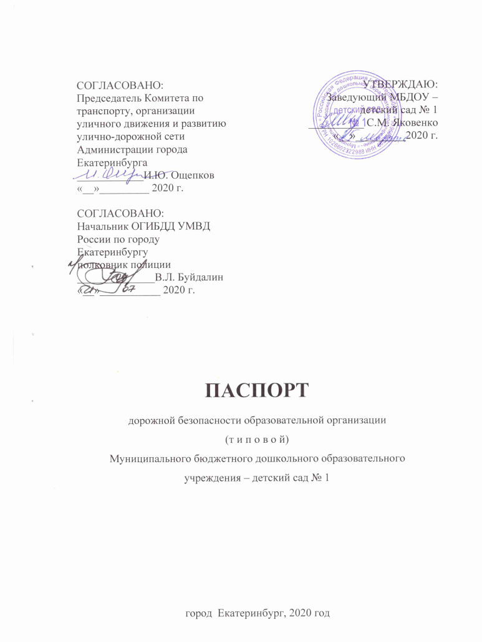
В МБДОУ– детский сад № 1 имеется паспорт дорожной безопасности(https://1.tvoysadik.ru/upload/ts1_new/files/20/0a/200a1c04076dc4c7e3bae9feeb082f6f.pdf), который предназначен для отображения информации с точки зрения обеспечения безопасности детей на этапах их перемещения "дом – ДОУ – дом", для подготовки мероприятий по предупреждению детского дорожно-транспортного травматизма.

Slide 7
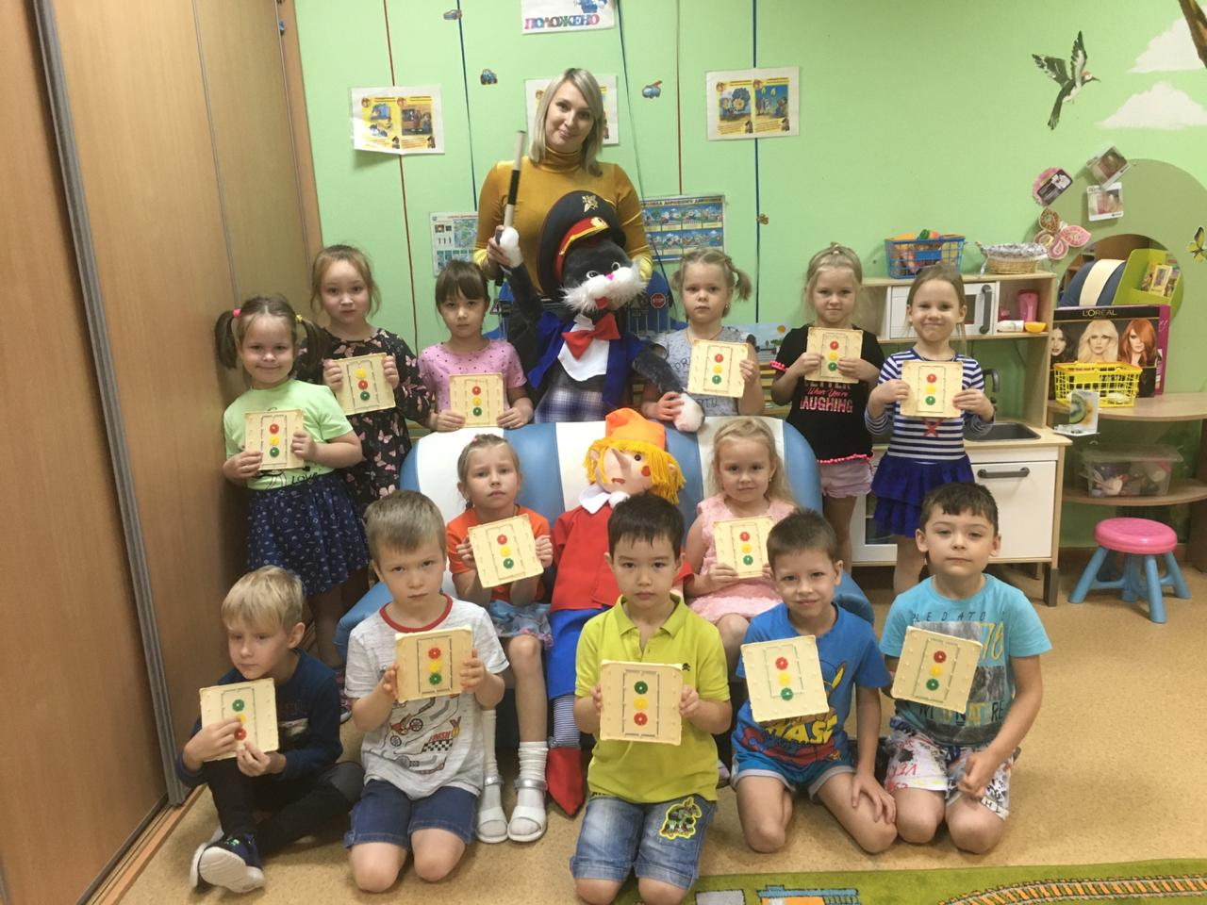
Главная цель воспитательной работы по обучению воспитанников основам безопасности дорожного движения заключается в формировании у них необходимых умений и навыков, выработке положительных, устойчивых привычек безопасного поведения на улице.

Slide 8
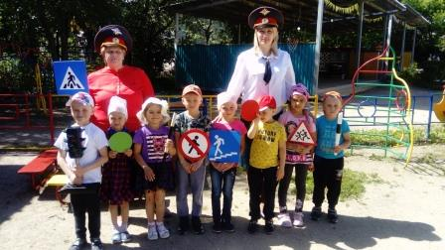
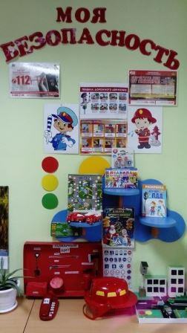
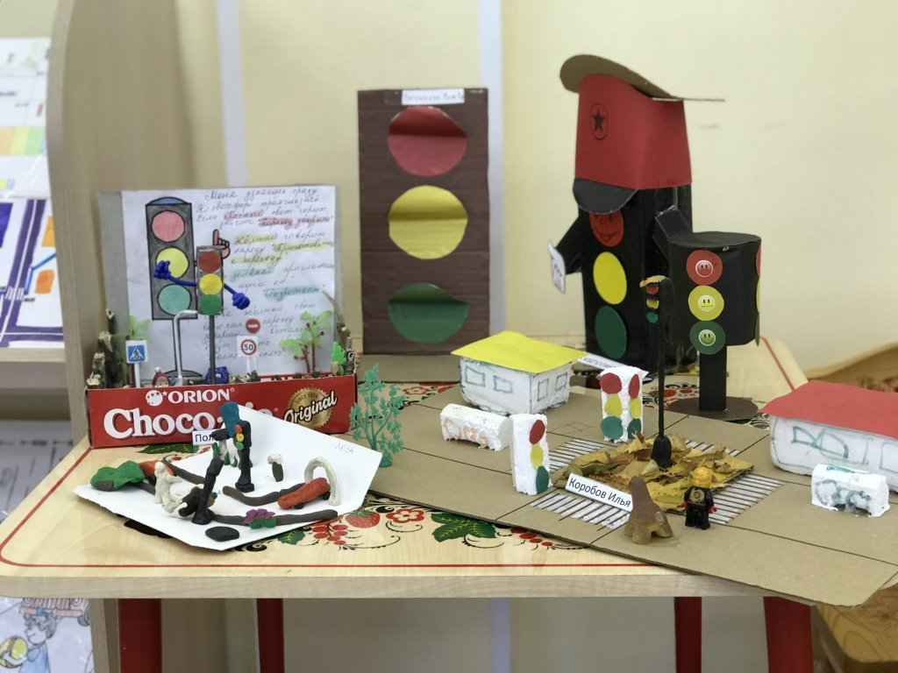
Материально-техническая база детского сада по разделу
«Изучение правил дорожного движения»

Slide 9
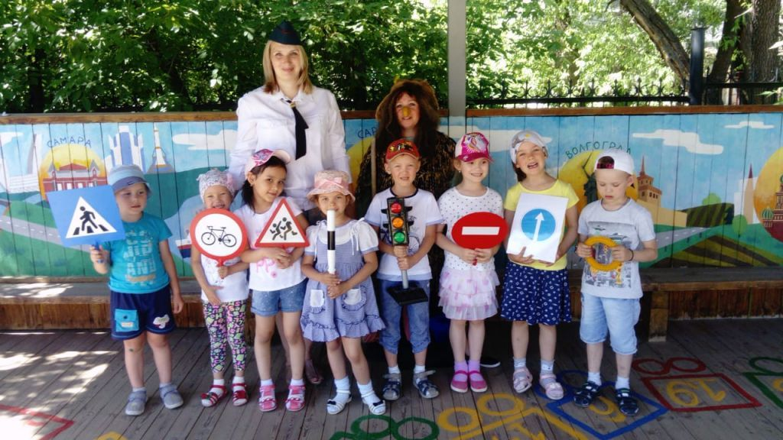

Slide 10
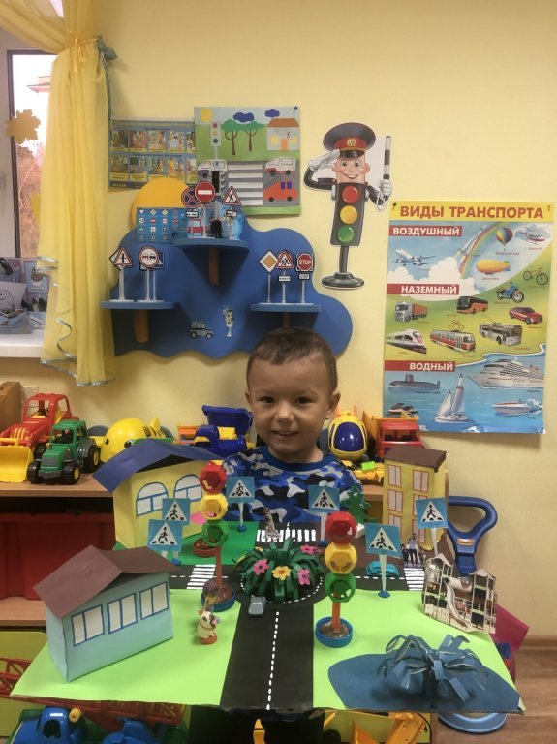

Slide 11
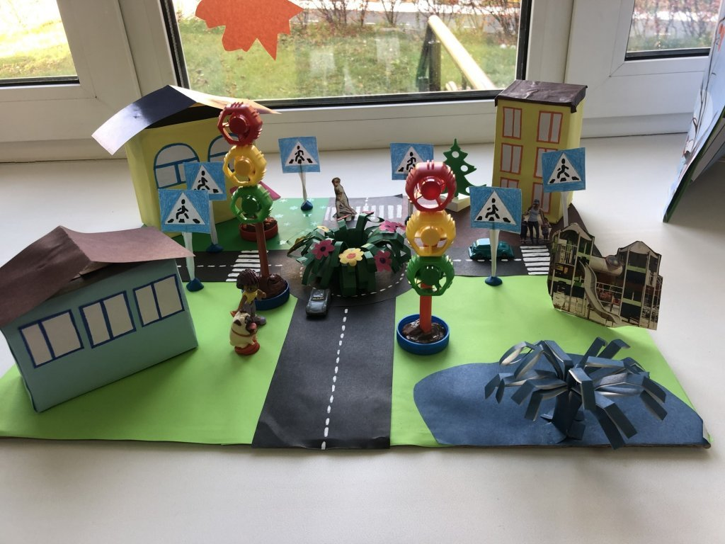

Slide 12
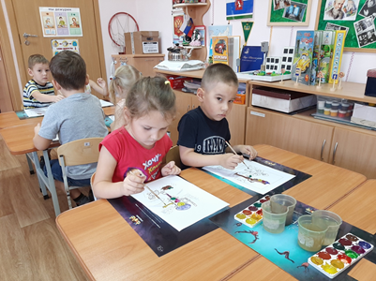
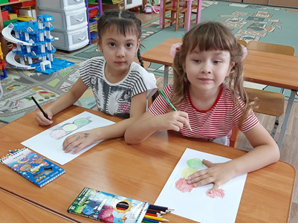
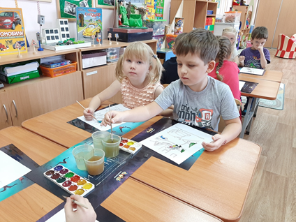
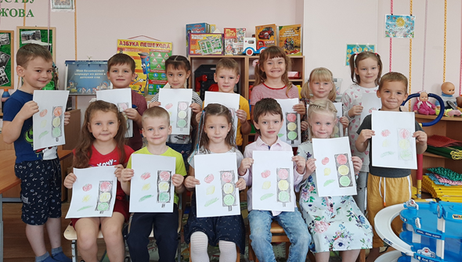
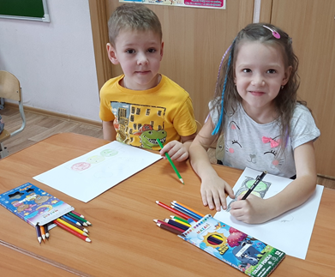
Правила движения, Все без исключения, Знать должны зверюшки: Барсуки и хрюшки. Вам, ребята, тоже Все их надо знать!

Slide 13
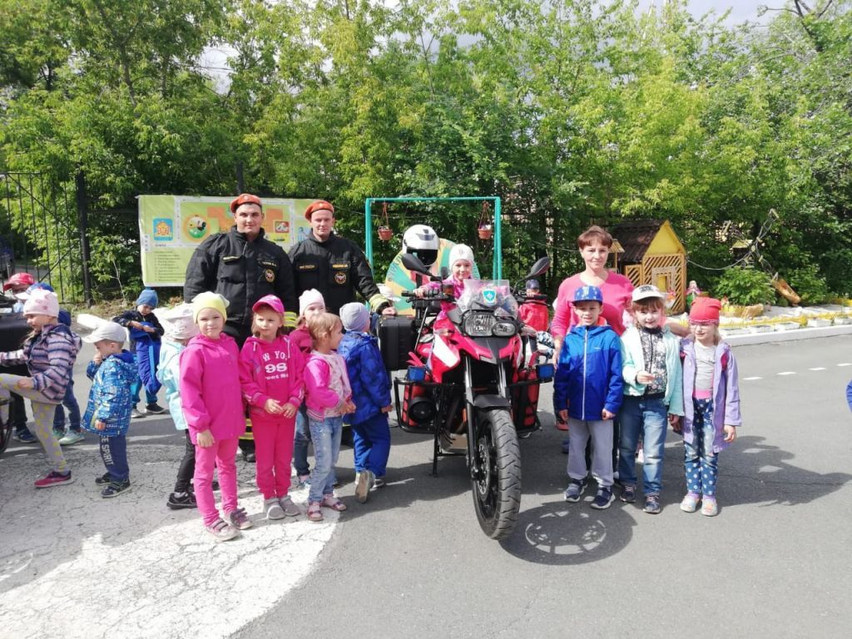

Slide 14
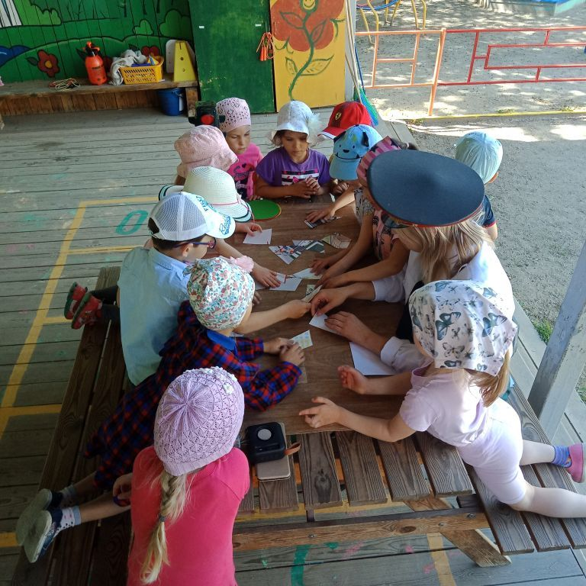
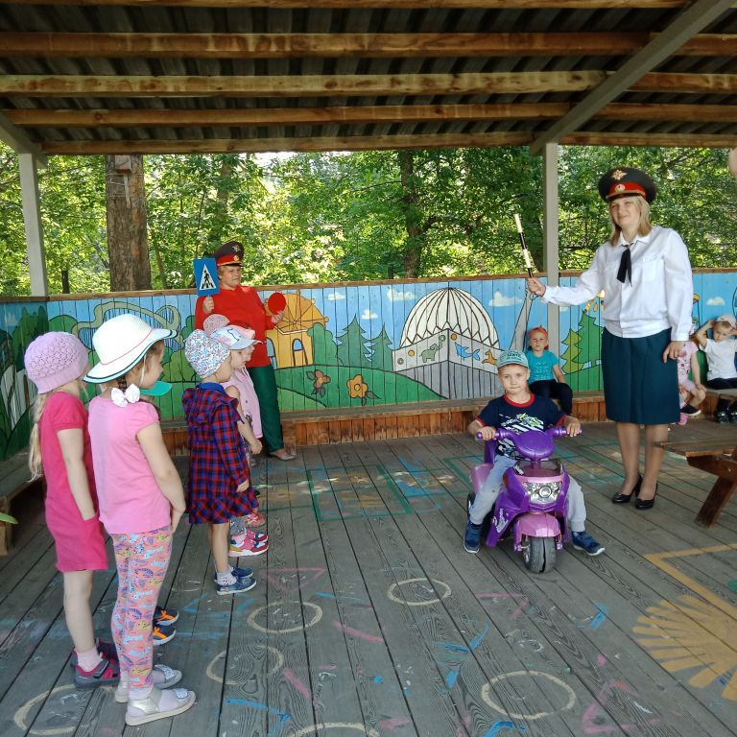

Slide 15
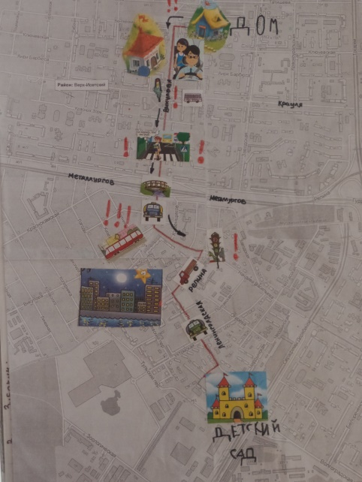
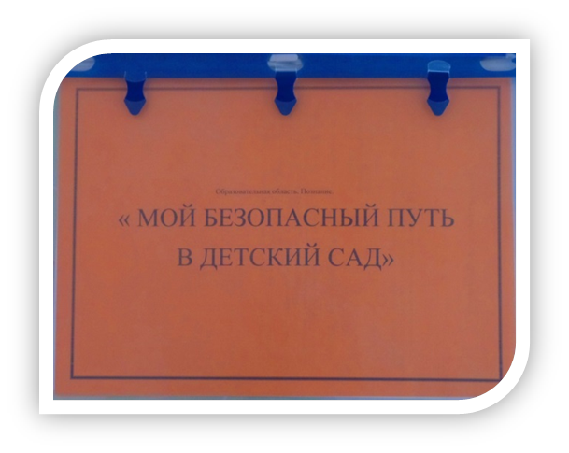
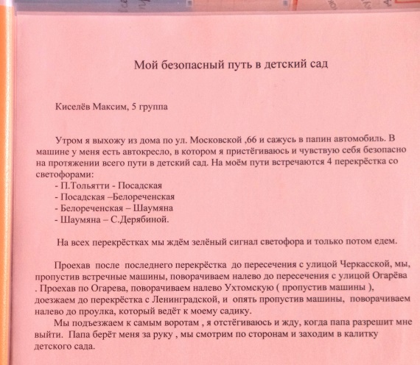
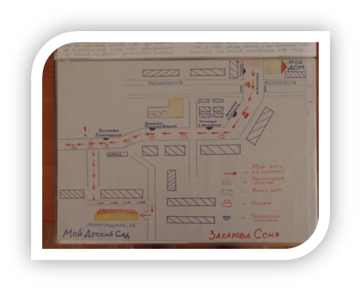
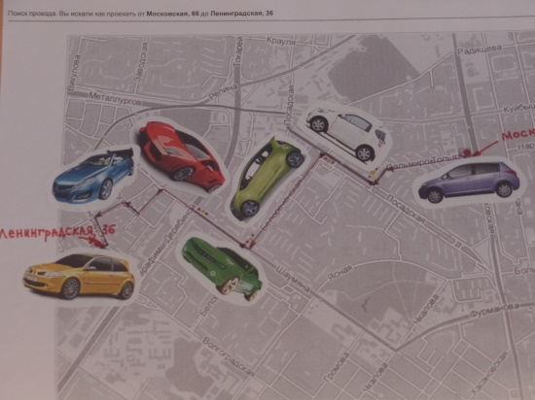
Детско – родительский проект «Мой безопасный путь»

